Slide 1
Волгоградский государственный медицинский университет Кафедра психиатрии, наркологии и психотерапии
Кризисная помощь лицам, пережившим утрату
Подготовил:
студент 5 курса 4 группы
педиатрического факультета
М.Ю. Шапошникова
Волгоград, 2023 г.

Slide 2
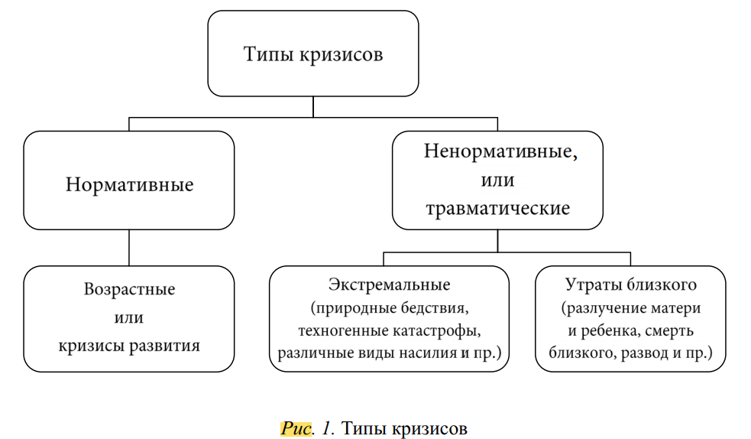
Определение и классификация кризисов
Кризис (от греч. crisis — решение, поворотный пункт, исход) определяется как резкий, крутой перелом или острое затруднение в чем-либо, тяжелое переходное состояние или тяжелое положение.
Notes:
МРТ Т2ВИ FS в аксиальной проекции, этот же пациент. Дополнительные характерные изменения, свойственные параличу левой голосовой складки. Черпаловидно-надгортанная складка утолщена и смещена в медиальную сторону, левый грушевидный синус расширен.

Slide 3
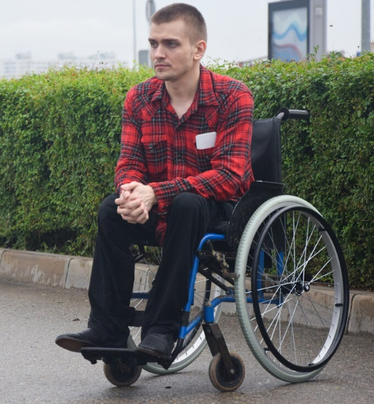
Основные типы утрат
1. Безвозвратные
2. Временные
3. Социальные утраты
4. Психические или физические
Notes:
МРТ Т2ВИ FS в аксиальной проекции, этот же пациент. Дополнительные характерные изменения, свойственные параличу левой голосовой складки. Черпаловидно-надгортанная складка утолщена и смещена в медиальную сторону, левый грушевидный синус расширен.

Slide 4
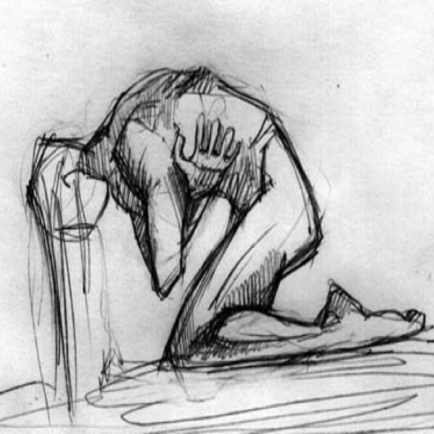
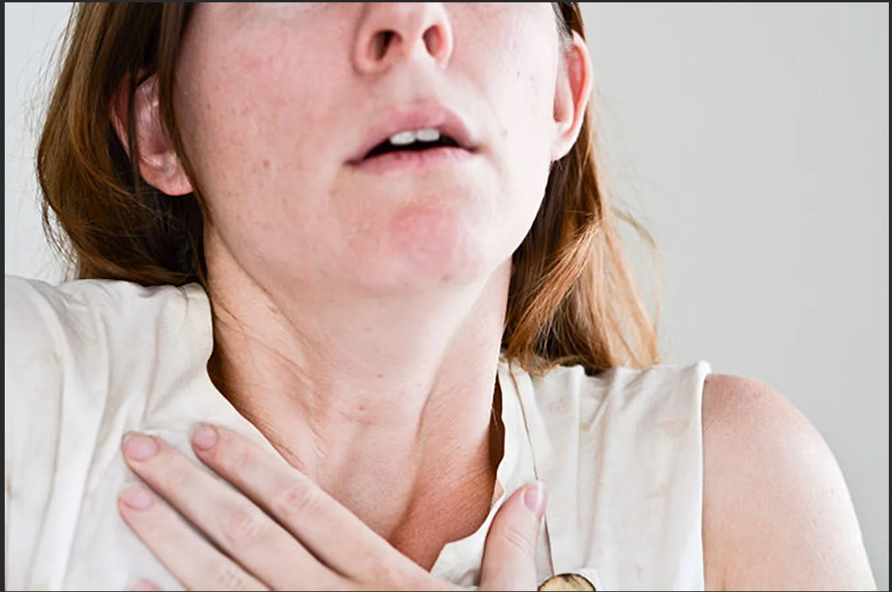
Проявления кризиса утраты
Физическое страданье– периодические приступы со спазмами в горле, припадками удушья, учащенным дыханием и постоянной потребностью вздохнуть. Ощущается чувство пустоты в животе, потеря аппетита, мышечной силы. Отмечаются изменения ясности сознания: возникает легкое чувство нереальности и ощущение увеличения эмоционального расстояния, отделяющего человека от других людей.
Notes:
МРТ Т2ВИ FS в аксиальной проекции, этот же пациент. Дополнительные характерные изменения, свойственные параличу левой голосовой складки. Черпаловидно-надгортанная складка утолщена и смещена в медиальную сторону, левый грушевидный синус расширен.

Slide 5
Проявления кризиса утраты
Поглощенность образом утраченного. На фоне некоторой нереальности происходящего могут возникать зрительные, слуховые или сочетанные иллюзии.
Notes:
МРТ Т2ВИ FS в аксиальной проекции, этот же пациент. Дополнительные характерные изменения, свойственные параличу левой голосовой складки. Черпаловидно-надгортанная складка утолщена и смещена в медиальную сторону, левый грушевидный синус расширен.

Slide 6
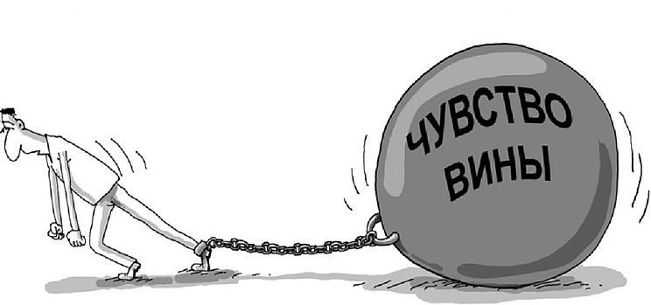
Проявления кризиса утраты
Чувство вины
Notes:
МРТ Т2ВИ FS в аксиальной проекции, этот же пациент. Дополнительные характерные изменения, свойственные параличу левой голосовой складки. Черпаловидно-надгортанная складка утолщена и смещена в медиальную сторону, левый грушевидный синус расширен.

Slide 7
Проявления кризиса утраты
Враждебные реакции
Notes:
МРТ Т2ВИ FS в аксиальной проекции, этот же пациент. Дополнительные характерные изменения, свойственные параличу левой голосовой складки. Черпаловидно-надгортанная складка утолщена и смещена в медиальную сторону, левый грушевидный синус расширен.

Slide 8
Проявления кризиса утраты
Утрата прежних, естественных моделей поведения. В поступках отмечается торопливость, суетливость, человек становится непоседливым или совершает хаотические действия в поисках какого-либо занятия, но оказывается совершенно неспособным к простейшей организованной деятельности.
Идентификация с утратой. В высказываниях и поступках человека появляются черты поведения утраченного. Как правило, идентификация с утратой становится следствием поглощенности образом утраченного.
Notes:
МРТ Т2ВИ FS в аксиальной проекции, этот же пациент. Дополнительные характерные изменения, свойственные параличу левой голосовой складки. Черпаловидно-надгортанная складка утолщена и смещена в медиальную сторону, левый грушевидный синус расширен.

Slide 9
Тактика оказания помощи пациентам с кризисом утраты в зависимости от стадии
обращение по имени; использование привлекающих внимание, значимых зрительных впечатлений; тактильный контакт с утратившим; открытость по отношению к утратившему и его переживаниям; открытость в выражении чувств по отношению к утратившему и его утрате; разговор об эмоционально значимых моментах случившегося
Стадия шока и отрицания
Стадия гнева и обиды
помочь пациенту понять, что переживаемые им негативные чувства, направленные на других, являются нормальными; помочь выразить негативные чувства в приемлемой форме, направить их в конструктивное русло.
Стадия гнева и обиды
поговорить с утратившим об этом чувстве, дать ему возможность рассказать о своих переживаниях, выразить их; определиться, что пациент хотел бы сделать с чувством вины; выяснить природу вины.
Notes:
МРТ Т2ВИ FS в аксиальной проекции, этот же пациент. Дополнительные характерные изменения, свойственные параличу левой голосовой складки. Черпаловидно-надгортанная складка утолщена и смещена в медиальную сторону, левый грушевидный синус расширен.

Slide 10
Тактика оказания помощи пациентам с кризисом утраты в зависимости от стадии
помощь пациенту в принятии утраты
Стадия страдания и депрессии
помощь пациенту в приспособлении к новой реальности; помощь в перестройке систем взаимоотношений с людьми в той мере, в какой это нужно; помощь в пересмотре жизненных приоритетов, выявлении наиболее важных смыслов; помощь в определении долговременных жизненных целей, построении планов на будущее.
Стадия принятия и реорганизации
Notes:
МРТ Т2ВИ FS в аксиальной проекции, этот же пациент. Дополнительные характерные изменения, свойственные параличу левой голосовой складки. Черпаловидно-надгортанная складка утолщена и смещена в медиальную сторону, левый грушевидный синус расширен.

Slide 11
Волгоградский государственный медицинский университет Кафедра психиатрии, наркологии и психотерапии
Кризисная помощь лицам, пережившим утрату
Подготовил:
студент 5 курса 4 группы
педиатрического факультета
М.Ю. Шапошникова
Волгоград, 2023 г.

